Slide 1
Fizika
9-sinf
Laboratoriya ishi №1
Mavzu: Qattiq jismlarning solishtirma issiqlik sig‘imini aniqlash
O‘qituvchi:
Toshkent shahar Uchtepa tumani 287-maktab fizika fani o‘qituvchisi
Xo‘jayeva Maxtuma Ziyatovna.

Slide 2
Dars rejasi
Laboratoriya ishini bajarishda texnika xavfsizligi qoidalari bilan tanishish
Laboratoriya ishini bajarishda kerakli bo‘lgan jihozlar bilan tanishish
Laboratoriya ishini tajribada ko‘rsatish

Slide 3
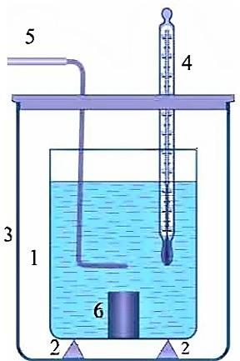
Ishning maqsadi
Jismlarning solishtirma issiqlik sig‘imini aniqlash.

Slide 4
Kerakli asbob va jihozlar
Kalorimetr va aralashtirgichi;
Tarozi;
Termometr;
Solishtirma issiqlik sig‘imi aniqlanadigan 3 ta bir xil moddadan tayyorlangan turli xil massadagi jismlar;
Qaynoq suv.

Slide 5
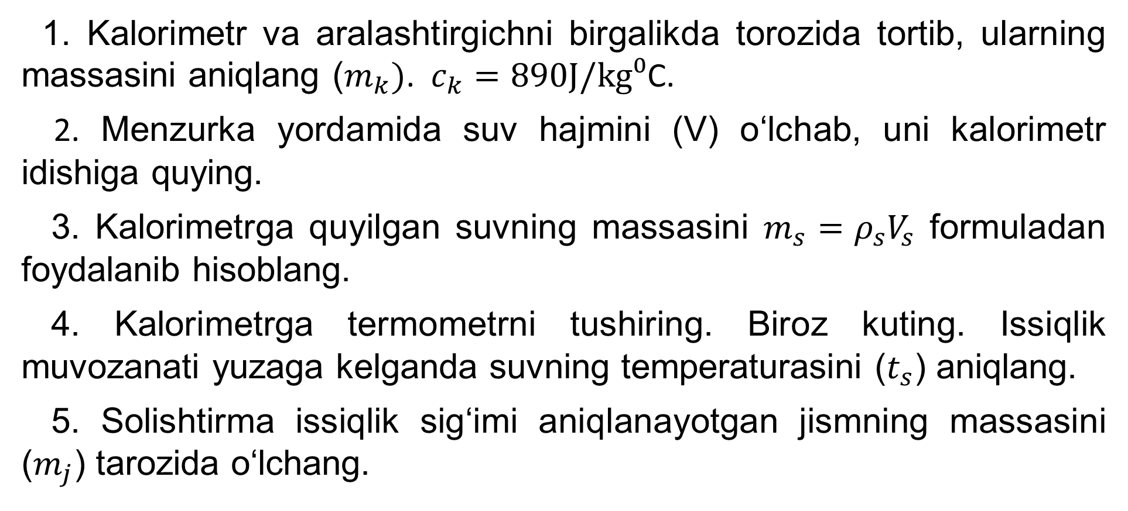
Ishni bajarish tartibi
1. Kalorimetr va aralashtirgichni birgalikda torozida tortib, ularning massasini aniqlang ($m_{k})$. $c_{k}=890J/kg⁰$C.
2. Menzurka yordamida suv hajmini (V) o‘lchab, uni kalorimetr idishiga quying.
3. Kalorimetrga quyilgan suvning massasini $m_{s}=ρ_{s}V_{s}$ formuladan foydalanib hisoblang.
4. Kalorimetrga termometrni tushiring. Biroz kuting. Issiqlik muvozanati yuzaga kelganda suvning temperaturasini ($t_{s}$) aniqlang.
5. Solishtirma issiqlik sig‘imi aniqlanayotgan jismning massasini ($m_{j}$) tarozida o‘lchang.

Slide 6
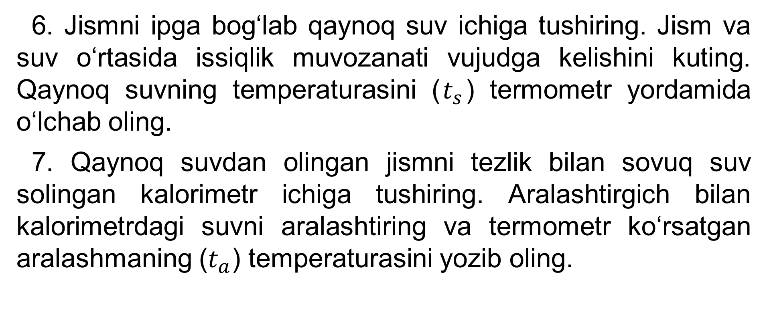
Ishni bajarish tartibi
6. Jismni ipga bog‘lab qaynoq suv ichiga tushiring. Jism va suv o‘rtasida issiqlik muvozanati vujudga kelishini kuting. Qaynoq suvning temperaturasini ($t_{s}$) termometr yordamida o‘lchab oling.
7. Qaynoq suvdan olingan jismni tezlik bilan sovuq suv solingan kalorimetr ichiga tushiring. Aralashtirgich bilan kalorimetrdagi suvni aralashtiring va termometr ko‘rsatgan aralashmaning ($t_{a}$) temperaturasini yozib oling.

Slide 7
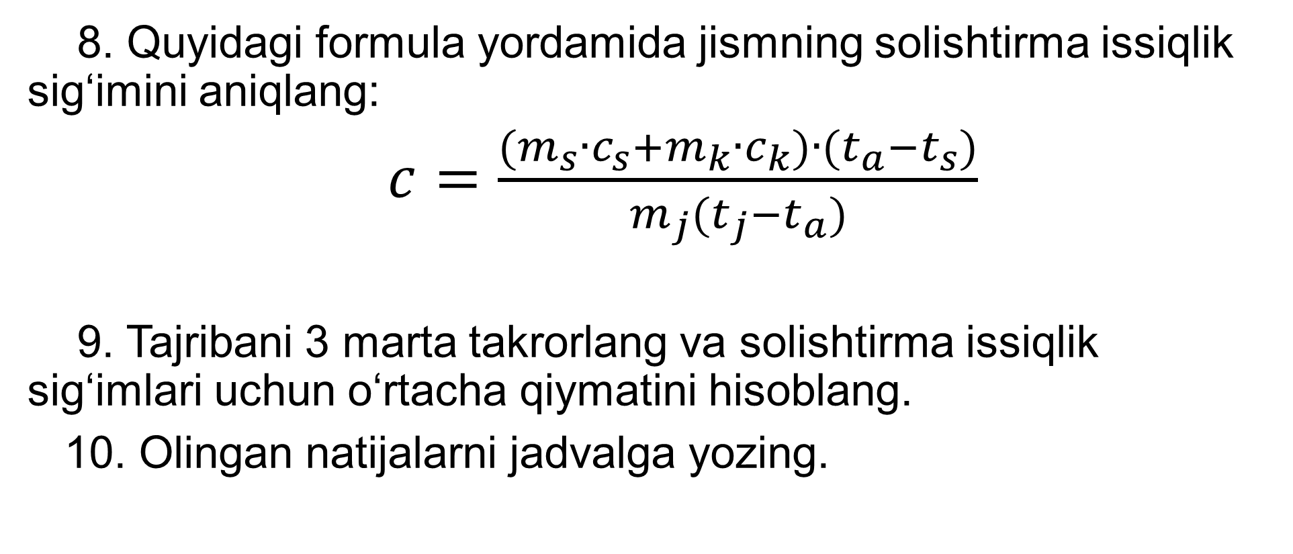
Ishni bajarish tartibi
8. Quyidagi formula yordamida jismning solishtirma issiqlik sig‘imini aniqlang:
$c=\frac{(m_{s}∙c_{s}+m_{k}∙c_{k})∙(t_{a}−t_{s})}{m_{j}(t_{j}−t_{a})}$
9. Tajribani 3 marta takrorlang va solishtirma issiqlik sig‘imlari uchun o‘rtacha qiymatini hisoblang.
10. Olingan natijalarni jadvalga yozing.

Slide 8
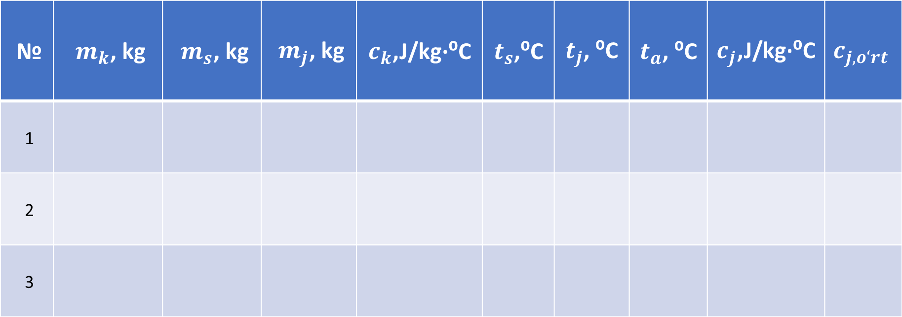
O‘lchash va hisoblash natijalari
№ | $m_{k}$, kg | $m_{s}$, kg | $m_{j}$, kg | $c_{k}$,J/kg∙⁰C | $t_{s}$,⁰C | $t_{j}$, ⁰C | $t_{a}$, ⁰C | $c_{j}$,J/kg∙⁰C | $$c_{j,o‘rt}$$
1
2
3

Slide 9
Mustaqil bajarish uchun topshiriqlar
1. Solishtirma issiqlik sig‘imining fizik ma’nosini yozing.
2. Issiqlik muvozanati deb nimaga aytiladi?
3. O‘lchash natijalarini tahlil qiling va xulosa yozing.

